Slide 1

Dinamica del punto materiale
Prof. Roberto Capone
Corso di Fisica e Geologia –mod. Fisica 2013/2014
Corso di laurea in Ingegneria edile

Slide 2
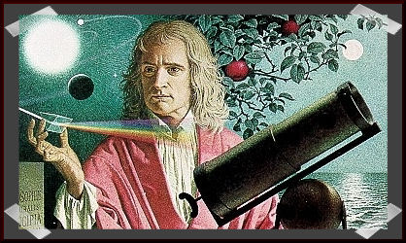
Introduzione
La dinamica è il ramo della meccanica che si occupa dello studio del moto dei corpi e delle sue cause o, in termini più concreti, delle circostanze che lo determinano e lo modificano.
Le basi concettuali della dinamica vengono poste per la prima volta in maniera sintetica e completa da Isaac Newton nel 1687 con la pubblicazione della sua opera fondamentale, Philosophiae Naturalis Principia Mathematica, anche se Newton le aveva recepite da studente nel saggio “Delle riflessioni” del gennaio 1665, manoscritto sul suo Waste Book.

Slide 3
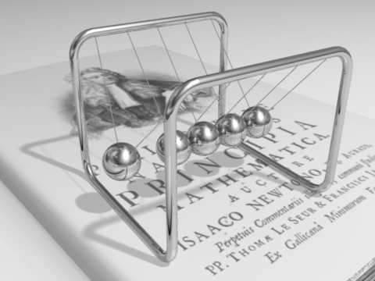
Isaac Newton

Slide 4
Primo principio o principio di inerzia
Questo fondamentale principio fu scoperto da Galileo Galilei e dettagliatamente descritto in due sue opere, rispettivamente, nel 1632 e nel 1638: “Il Dialogo sopra i due massimi sistemi del mondo” e “Discorsi e dimostrazioni matematiche intorno a due nuove scienze attenenti alla mecanica et i movimenti locali”. La sua prima enunciazione formale è di Isaac Newton ("Philosophiae Naturalis Principia Mathematica"):
« Corpus omne perseverare in statu suo quiescendi vel movendi uniformiter in directum, nisi quatenus a viribus impressis cogitur statum illum mutare. »
Ovvero: ciascun corpo persevera nel suo stato di quiete o di moto rettilineo uniforme, a meno che sia costretto a mutare tale stato da forze impresse (esterne).

Slide 5
Il primo principio
Si parla di principio e non di legge perché si tratta di un assioma, un fondamento del moto dei corpi, ricavato per induzione da moltissime esperienze e osservazioni. Ciò significa che qualunque teoria o legge riguardante il movimento dei corpi non può entrare in contrasto con questo fondamentale principio, per il semplice motivo che sarebbe erronea.
Se una persona sta lavorando al computer essa è in uno stato d’inerzia; se la stessa persona sta lavorando al computer trasportata su un camion che si muove a velocità costante, non avvertirà nessuna differenza del suo stato

Slide 6
Sistemi inerziali
Il principio di inerzia vale nei sistemi di riferimento detti, appunto, inerziali. In questi sistemi l'accelerazione dei corpi è dovuta a forze reali, ossia a forze causate dall'azione o interazione di un corpo fisico su un altro; alcuni esempi sono la forza di gravità, il pallone calciato da un giocatore, una navicella che si muove nello spazio, lontana da stelle e pianeti (i quali applicherebbero alla navicella, in caso contrario, una forza gravitazionale), dopo aver spento i motori, ecc.). Nei sistemi inerziali, quindi, lo studio dei fenomeni fisici è particolarmente semplice.

Slide 7
Sistemi non inerziali
Nei sistemi non inerziali (o accelerati) i corpi non vengono accelerati da forze reali ma da forze apparenti, come ad esempio la forza centrifuga che noi percepiamo a bordo di una vettura affrontando una curva a velocità sostenuta. In realtà la forza in gioco è sempre quella d'inerzia, per cui il nostro corpo tende a proseguire dritto, nella stessa direzione che aveva la vettura prima di affrontare la curva; nel mezzo della curva, però, si ha la sensazione che ci sia una forza che ci spinge all'esterno.

Slide 8
Di solito, per molti scopi, supponiamo che un sistema di riferimento fissato sulla Terra sia un sistema inerziale. Questa asserzione non è completamente vera, a causa della rotazione della Terra, ma l’approssimazione è verosimile.
Ogni sistema di riferimento che si muova con velocità costante relativamente a un sistema di riferimento inerziale è anch’esso un sistema di riferimento inerziale.
Come possiamo essere sicuri che un sistema di riferimento sia inerziale? Controllando se la legge di Newton è valida.
La prima legge di Newton serve come definizione di sistema di riferimento inerziale

Slide 9
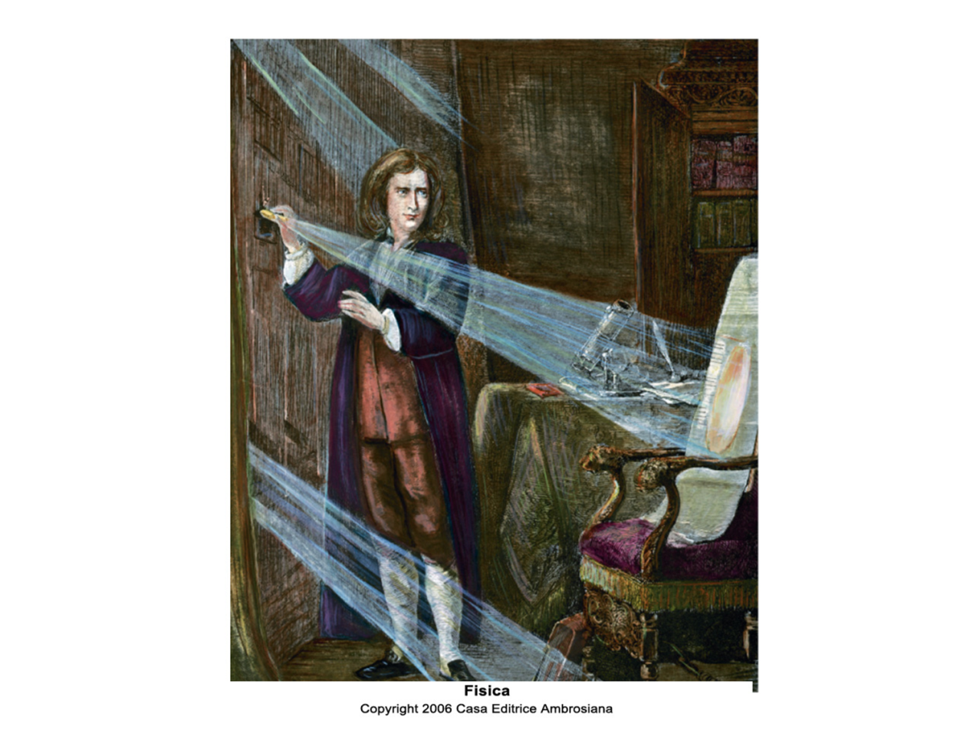

La massa
La massa è la misura d’inerzia di un corpo
La massa è la quantità di materia posseduta da un corpo

Slide 10
La massa
Quanta più massa ha un corpo tanto più difficile è cambiare il suo stato di moto. È più difficile farlo muovere quando è fermo o fermarlo quando si muove o farlo deviare da un percorso rettilineo.
Non confondere i concetti di massa e peso

Slide 11
Secondo principio o principio di proporzionalità
« Mutationem motus proportionalem esse vi motrici impressae, et fieri secundum lineam rectam qua vis illa imprimitur »
ovvero, un punto materiale (cioè un corpo di dimensioni trascurabili rispetto al sistema di riferimento in esame e contemporaneamente dotato di massa) al quale sia applicata una forza, varia la quantità di moto in misura proporzionale alla forza, e lungo la direzione della stessa. In altre parole: il cambiamento di moto è proporzionale alla forza impressa, ed avviene lungo la linea retta secondo la quale la forza è stata impressa.

Slide 12

Il secondo principio
$$\sum{\vec{F}}=m\vec{a}$$
Si tratta di una equazione vettoriale
Pertanto:
$$\left\{\begin{aligned}F_{x}=ma_{x} \\ F_{y}=ma_{y} \\ F_{z}=ma_{z}\end{aligned}\right.$$

Slide 13
Unità di misura

Slide 14
Terzo principio o principio di azione e reazione
« Actioni contrariam semper et aequalem esse reactionem: sive corporum duorum actiones in se mutuo semper esse æqualis et in partes contrarias dirigi. »
Ovvero, ad ogni azione corrisponde sempre una reazione uguale e contraria. Quindi le mutue azioni fra due corpi sono sempre uguali e dirette in senso contrario.
Più precisamente: quando un corpo A esercita una forza su un corpo B, anche B esercita una forza su A; le due forze hanno stesso modulo (intensità), stessa direzione, ma versi opposti.

Slide 15
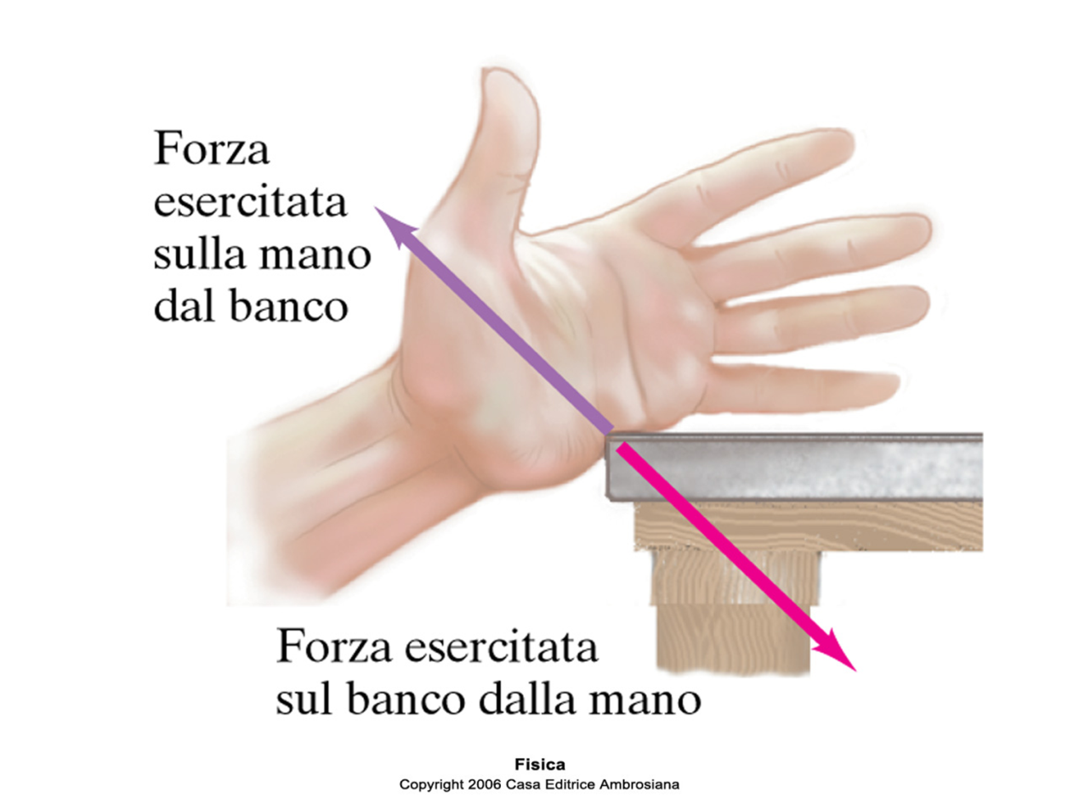
Azione e reazione
Se la mano spinge sul bordo di un banco, io banco spinge a sua volta sulla mano

Slide 16
La forza
Una forza è una grandezza fisica vettoriale che si manifesta nell'interazione di due o più corpi, sia a livello macroscopico, sia a livello delle particelle elementari, che cambia lo stato di quiete o di moto dei corpi stessi

Slide 17
Effetti statici e dinamici
A livello pratico le forze applicate ad un dato corpo possono avere due diversi tipi di effetti:
effetti statici: il corpo, anche se sottoposto a forze, rimane in quiete: questo succede quando le forze presenti si bilanciano esattamente. Il settore della meccanica che si occupa dello studio di questi effetti è la statica: essa analizza gli effetti delle forze sui corpi in quiete e ricerca le condizioni di equilibrio di corpi sottoposti ad un insieme di forze diverse.
effetti dinamici: esse inducono variazioni nella quantità di moto del corpo; la dinamica analizza appunto gli effetti delle forze sul movimento e cerca di prevedere il moto di un dato sistema di corpi se sono note le forze ad esso applicate,

Slide 18
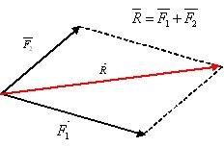
La forza è un vettore
La forza è una grandezza vettoriale, ovvero è descritta da un punto di vista matematico da un vettore (vedi immagine a fianco). Ciò significa che la misura di una forza, ovvero la sua intensità misurata in newton, rappresenta solo il modulo della forza, che per essere definita necessita anche della specificazione di un punto di applicazione (il punto del corpo dove la forza agisce), di una direzione (la retta su cui giace il vettore) e di un verso (indicato dall'orientamento della freccia).

Slide 19
Esempio
Una barca viene trascinata da tre rimorchiatori come schematizzato in figura e ognuno di essi esercita una forza di 3000N. a) Qual è la forza risultante? b) Qual è l’accelerazione della barca?

Slide 21
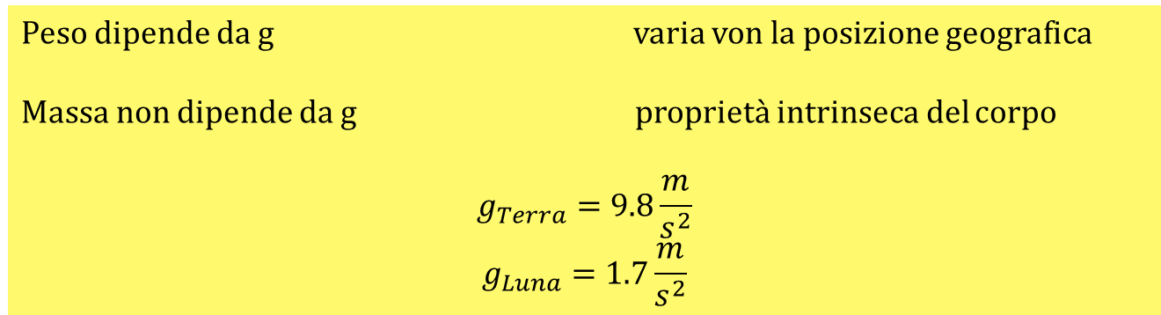
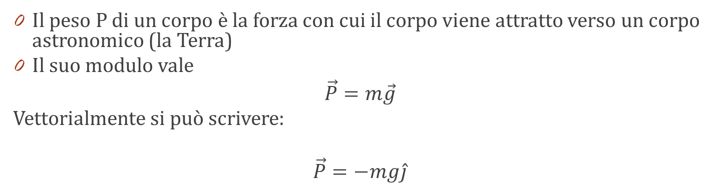
La forza peso
Il peso P di un corpo è la forza con cui il corpo viene attratto verso un corpo astronomico (la Terra)
Il suo modulo vale
$$\vec{P}=m\vec{g}$$
Vettorialmente si può scrivere:
$$\vec{P}=−mg\hat{j}$$
Peso dipende da g varia von la posizione geografica
Massa non dipende da g proprietà intrinseca del corpo
$$g_{Terra}=9.8\frac{m}{s^{2}}$$
$$g_{Luna}=1.7\frac{m}{s^{2}}$$

Slide 22
La forza Normale
Se un corpo preme su una superficie:
la superficie si deforma (anche se apparentemente rigida)
spinge il corpo con forza normale N
N è sempre perpendicolare alla superficie stessa

Slide 23
Normale e Peso
Che differenza c’è tra forza normale e forza peso? Sono sempre uguali?

Slide 24
La Tensione
Una corda tesa è in grado di trasmettere una forza al corpo al quale viene fissata: tale forza è detta tensione.
La tensione è sempre diretta come la corda ed è applicata al punto di attacco della corda stessa.
Una corda ideale ha massa trascurabile ed è inestensibile.
In una corda ideale, la tensione viene trasmessa inalterata da punto a punto della corda stessa

Slide 25
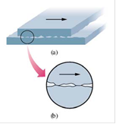
La forza di Attrito
La forza di attrito (o semplicemente attrito) è una forza di contatto dovuta alle irregolarità ed asperità presenti sulle superfici degli oggetti che ne ostacolano il moto
L’attrito è dovuto a tre motivi fondamentali:
la menzionata irregolarità delle superfici di contatto;
la interazione tra i punti di contatto dovuta alla forza con cui le molecole dei due corpi si attraggono o si respingono (fenomeno particolarmente importante quando si ha a che fare con metalli);
infine il cosiddetto effetto “aratro” cioè l’azione che materiali più resistenti esercitano su materiali meno resistenti.

Slide 26
Esempi
corpo in quiete non applico nessuna forza.
Applico una forza F < fs ; il corpo rimane fermo

Slide 27
Esempi
aumento F ma sempre F < fs; il corpo rimane fermo
per mantenere v costante riduco F: F < Fmax
F = fs; il corpo rimane fermo
se F > fk; il corpo acquista accelerazione a

Slide 28
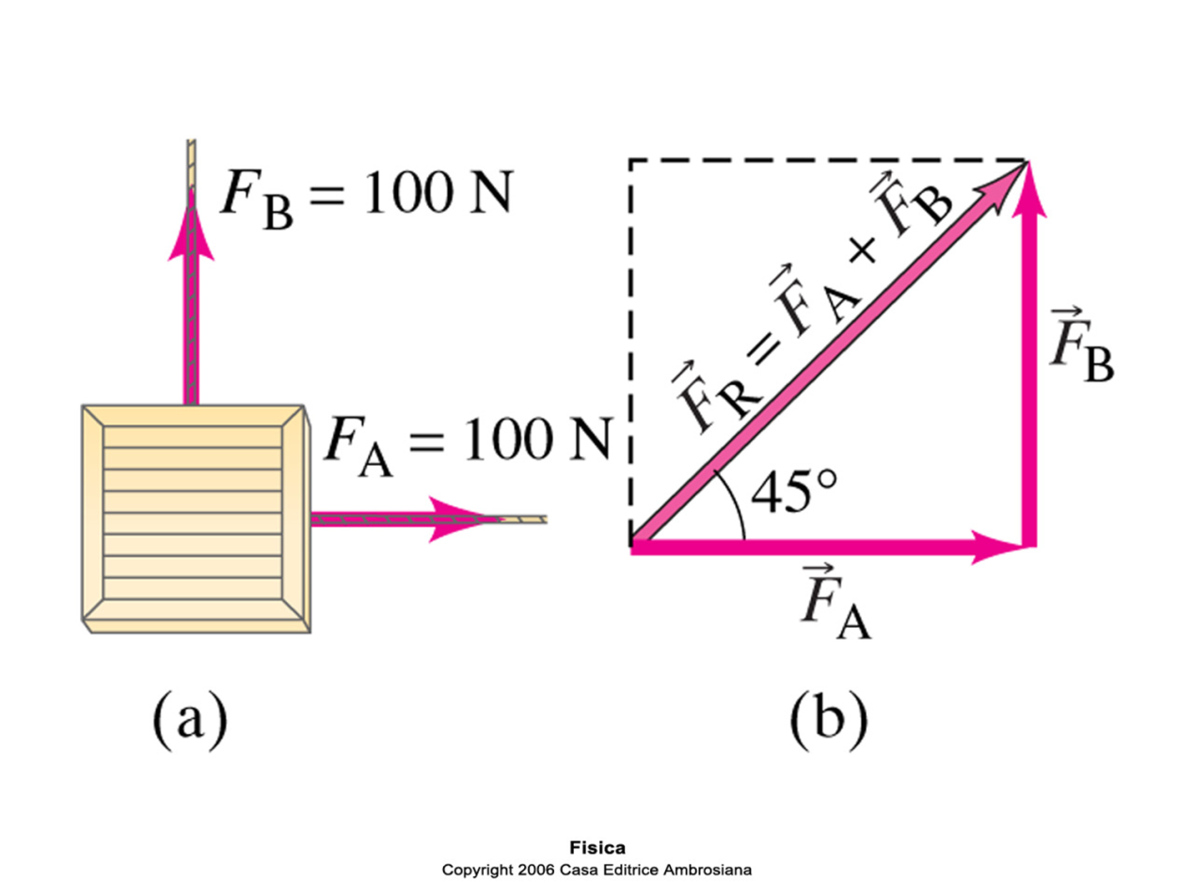
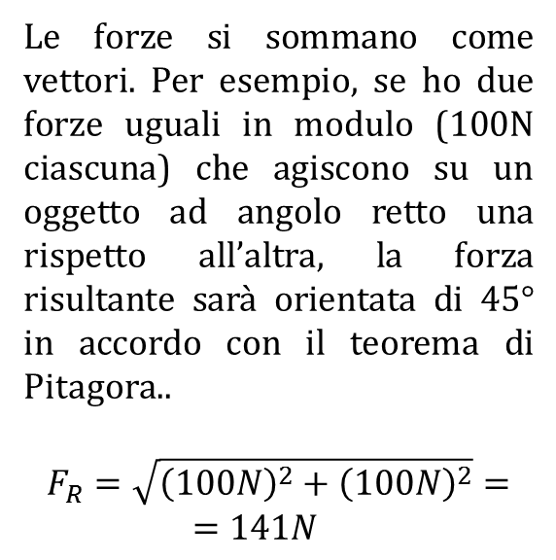
Risolvere i problemi con le leggi di Newton
Le forze si sommano come vettori. Per esempio, se ho due forze uguali in modulo (100N ciascuna) che agiscono su un oggetto ad angolo retto una rispetto all’altra, la forza risultante sarà orientata di 45° in accordo con il teorema di Pitagora..
$$F_{R}=\sqrt{{\left(100N\right)}^{2}+{\left(100N\right)}^{2}}==141N$$

Slide 29
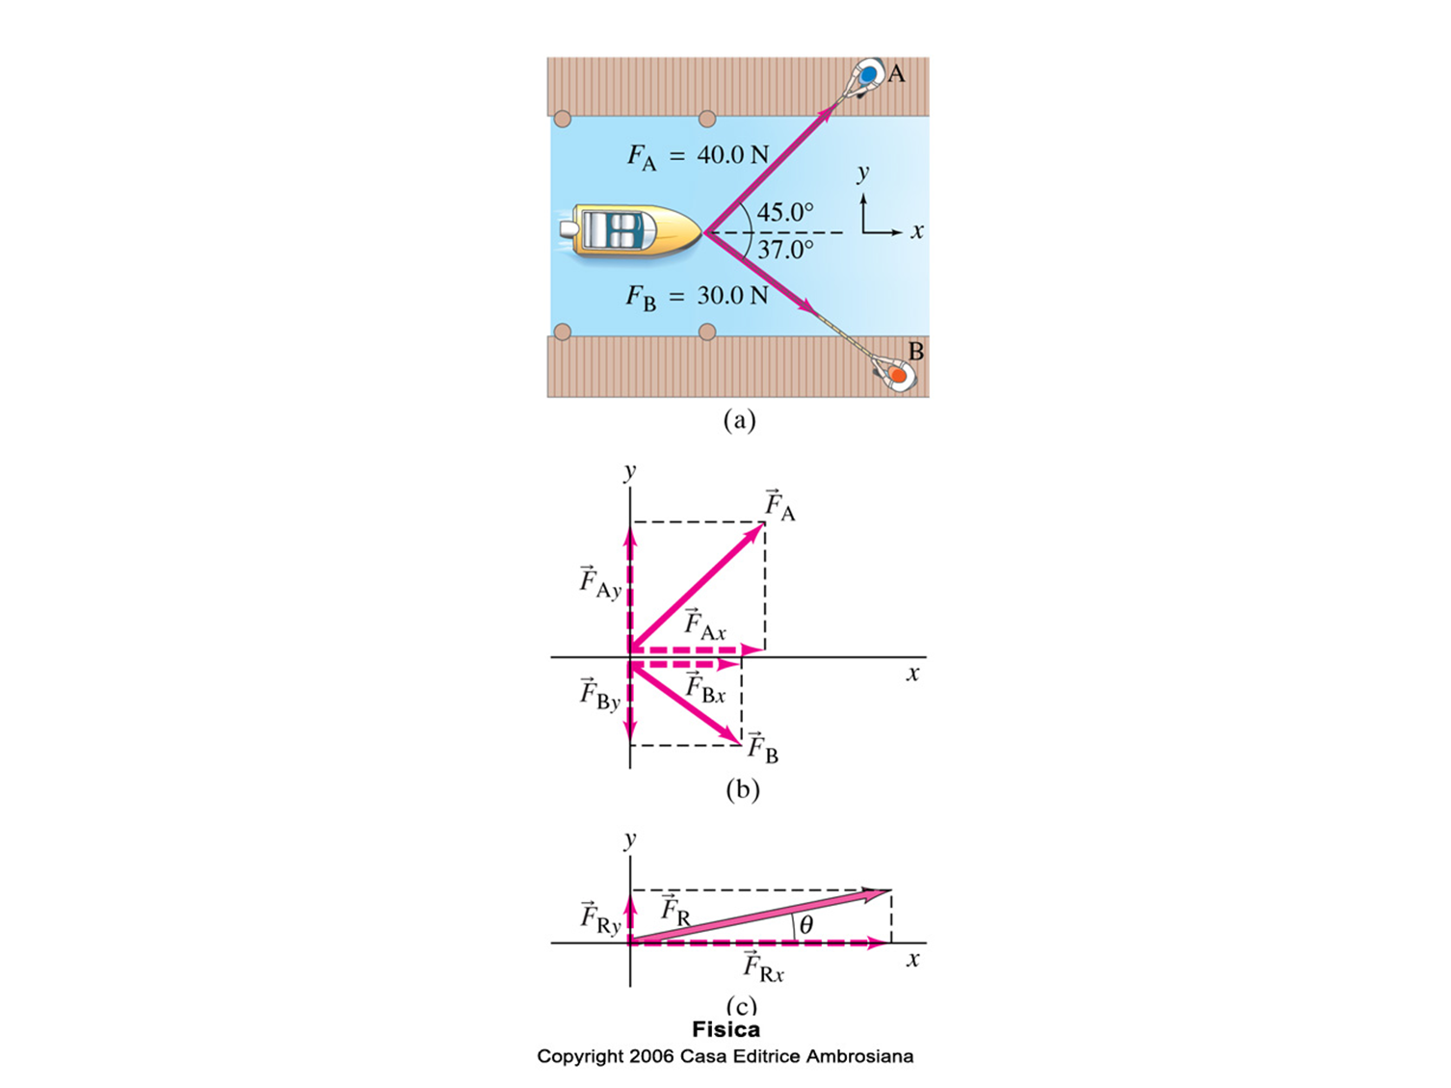
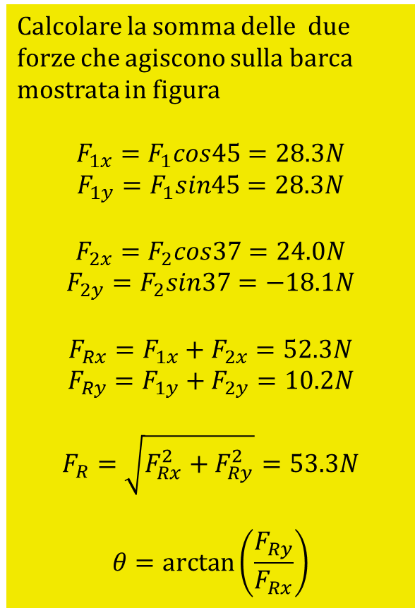
Somma di vettori forza
Calcolare la somma delle due forze che agiscono sulla barca mostrata in figura
$$F_{1x}=F_{1}cos45=28.3N$$
$$F_{1y}=F_{1}sin45=28.3N$$
$$F_{2x}=F_{2}cos37=24.0N$$
$$F_{2y}=F_{2}sin37=−18.1N$$
$$F_{Rx}=F_{1x}+F_{2x}=52.3N$$
$$F_{Ry}=F_{1y}+F_{2y}=10.2N$$
$$F_{R}=\sqrt{F_{Rx}^{2}+F_{Ry}^{2}}=53.3N$$
$$θ=arctan⁡\left(\frac{F_{Ry}}{F_{Rx}}\right)$$

Slide 30
Consigli per la risoluzione dei problemi

Slide 31
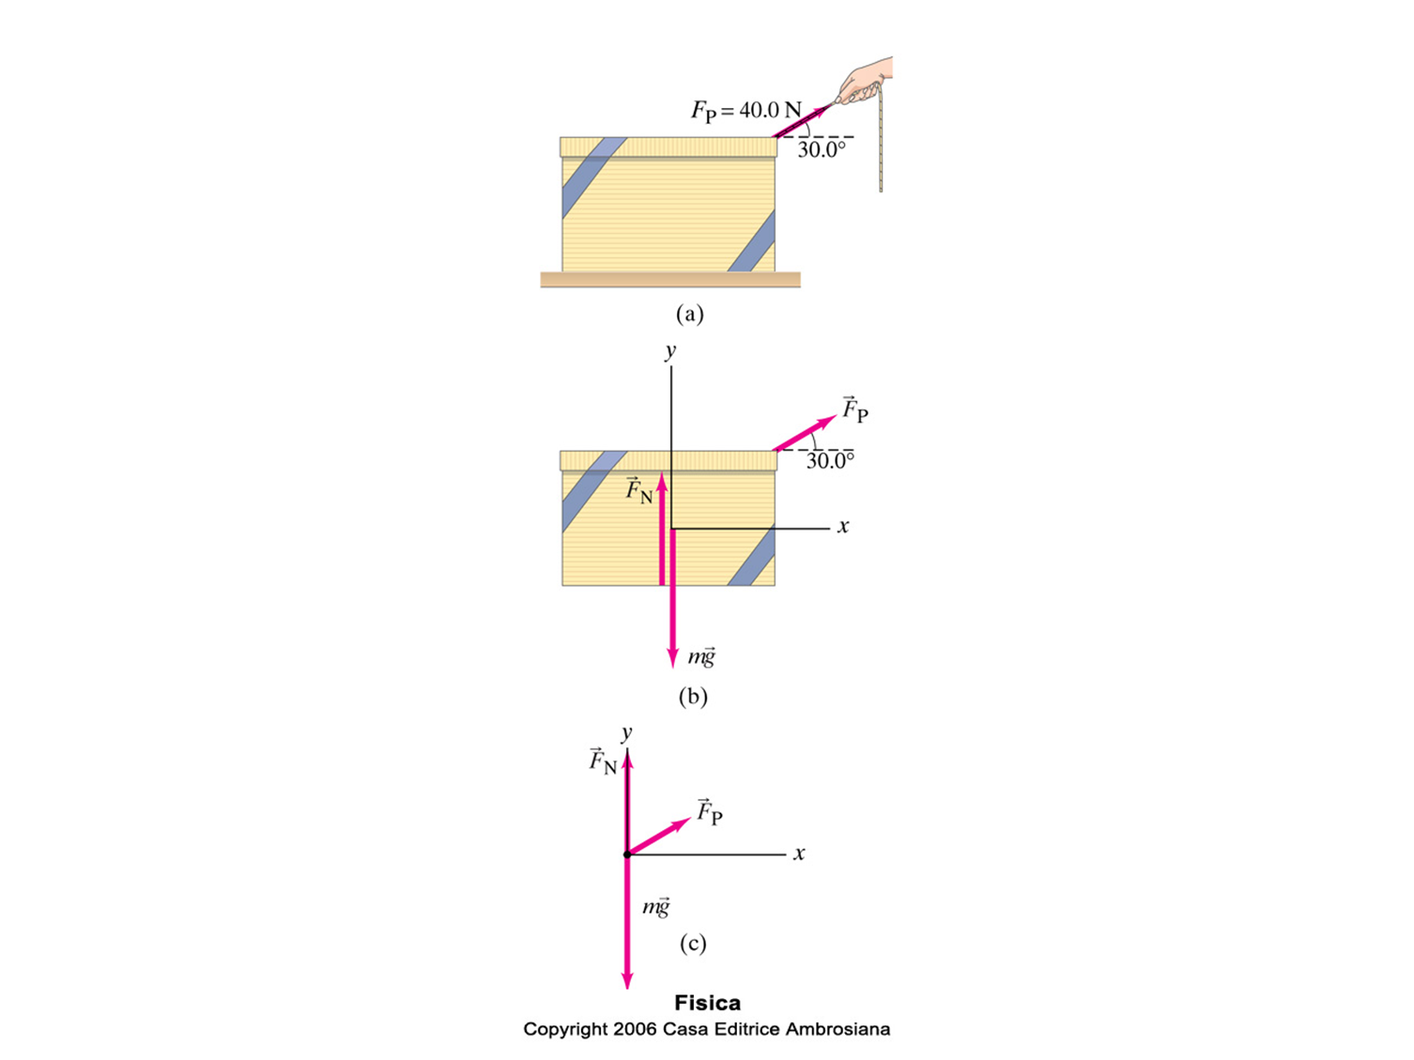

Tirando la scatola misteriosa
«Scavicchi ma non apra» reclamava Bonolis al gioco dei pacchi. Supponiamo di dover vedere cosa c’è dentro il pacco di 10.0Kg e di tirare il pacco con una forza di 40.0N che forma un angolo di 30.0° rispetto alla direzione orizzontale. Si calcoli l’accelerazione della scatola; il modulo della forza $F_{N}$ diretta verso l’alto esercitata dal tavolo sul pacco. Si trascuri l’attrito

Slide 32
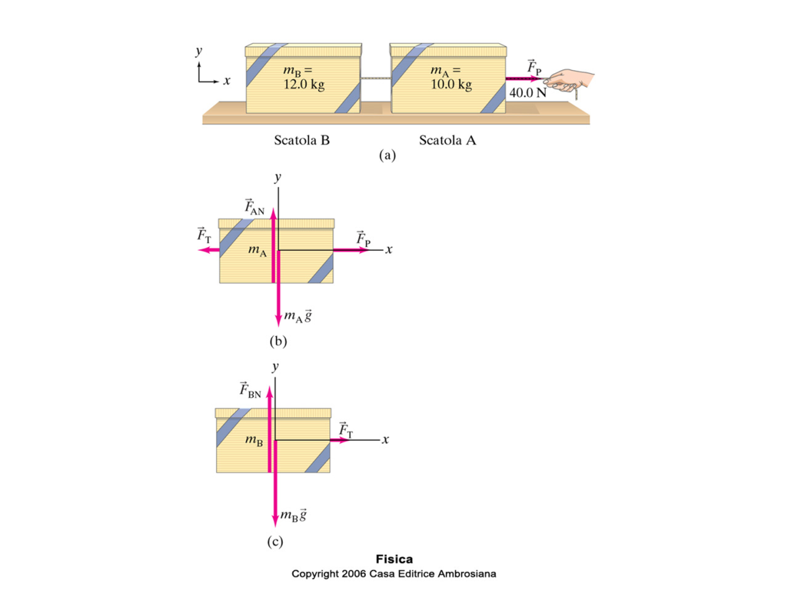
Due scatole collegate da una corda
Due scatole sono collegate da una corda leggera e sono ferme su un tavolo. Le scatole hanno massa di 12.0 Kg e 10.0 Kg. Una forza orizzontale di 40.0 N viene applicata da una persona alla scatola da 10.0 Kg. Si calcoli l’accelerazione di ciascuna scatola e la tensione della corda

Slide 33
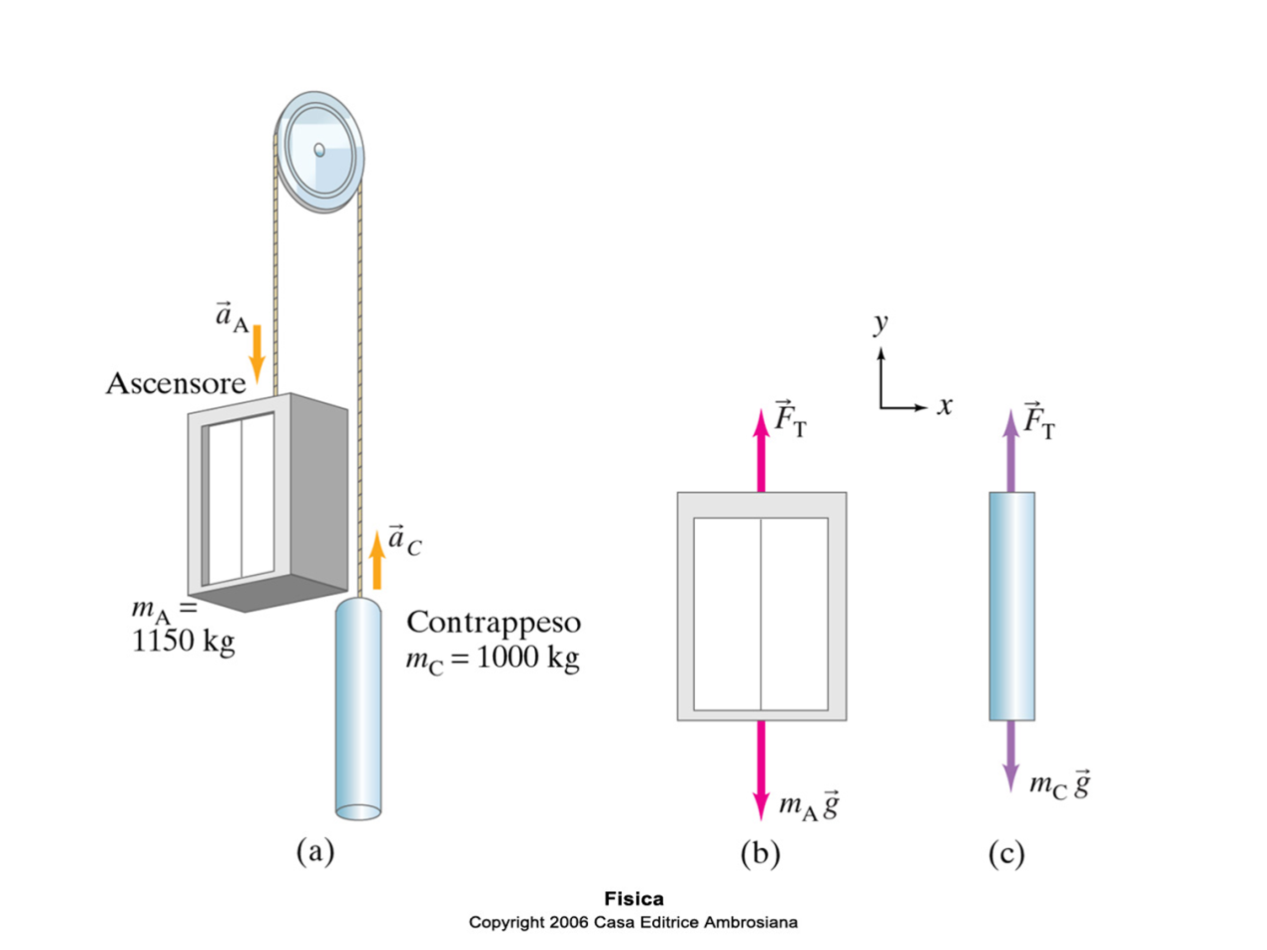
Ascensore e contrappeso
Un marchingegno costituito da due masse sospese a una carrucola per mezzo di un cavo è solitamente chiamato macchina di Atwood. L’ascensore ne è una applicazione. Per minimizzare il lavoro del motore e far salire e scendere l’ascensore in maniera sicura i due contrappesi hanno massa simile.. Si calcoli l’accelerazione del sistema e la tensione della fune.

Slide 34
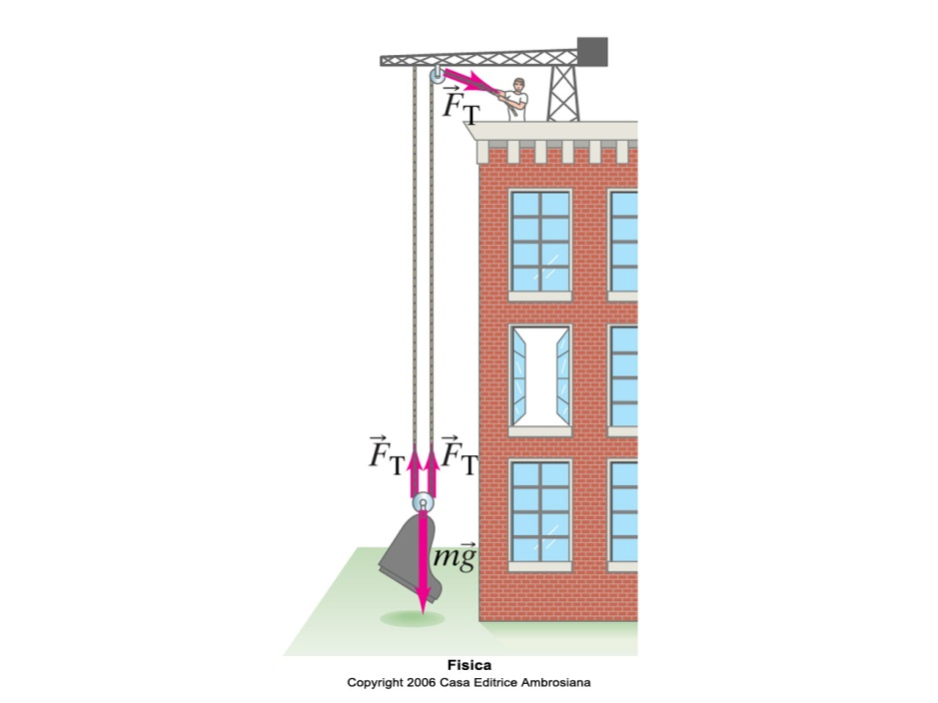

Il vantaggio della carrucola
Per sollevare un pianoforte fino al secondo piano di un palazzo, si utilizza una fune passante attorno a due carrucole. Se il peso del pianoforte è 2000N, quanto di questo peso deve effettivamente sollevare con la fune.
Soluzione: La tensione della corda tira verso l’alto due volte. Quindi la seconda legge di newton da’:
$$2F_{T}−mg=ma$$
Per far muovere il pianoforte con velocità costante è necessaria una tensione
$F_{T}=\frac{mg}{2}$

Slide 35
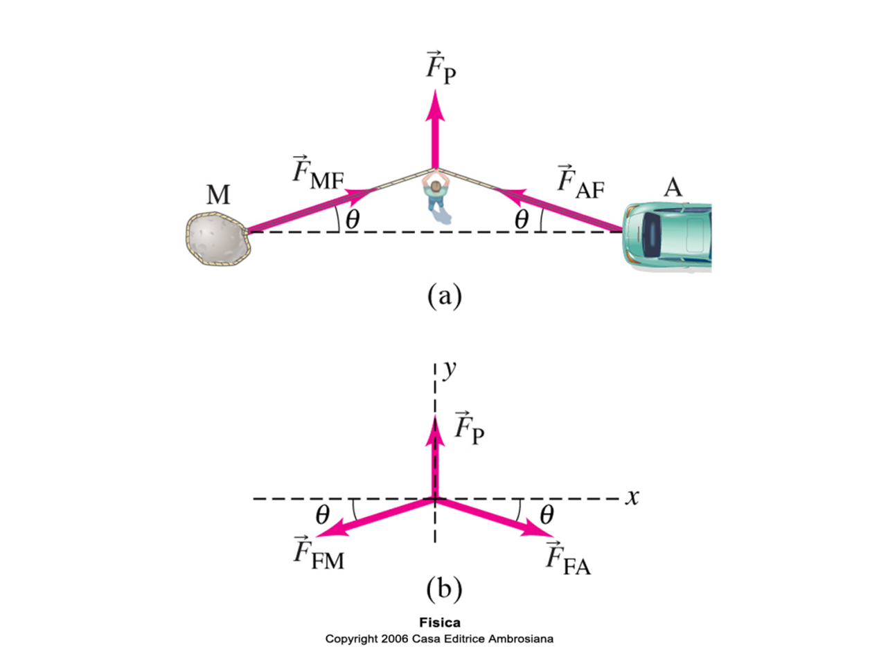
Liberare l’automobile impantanata
Trovando la sua auto impantanata nel fango, il professore di fisica lega un capo di una robusta fune al paraurti posteriore dell’automobile e l’altro capo a un albero. Egli tira nel punto di mezzo della fune con tutta la sua forza, di circa 300N. L’ automobile comincia a muoversi con la fune a un angolo di 5°. Con che forza la fune sta tirando l’automobile?

Slide 36
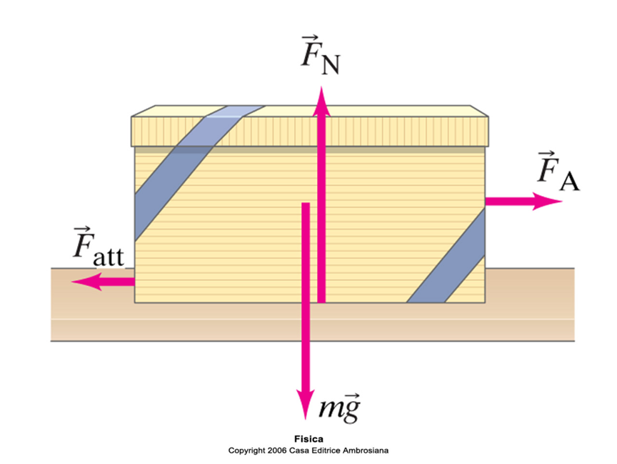
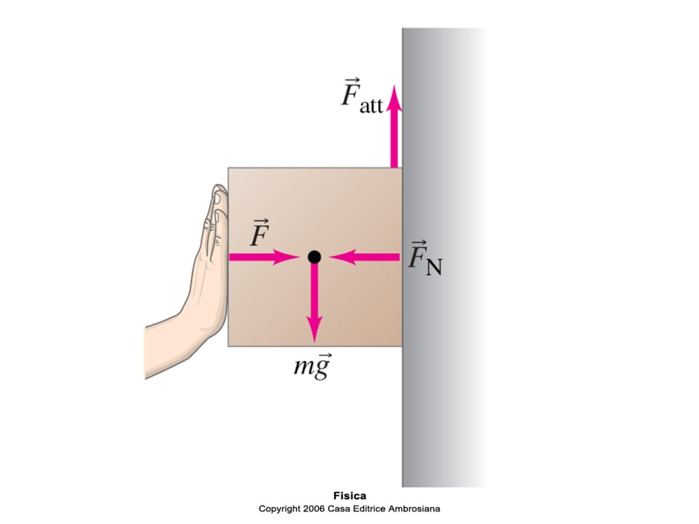
Attrito e Normale

Slide 37
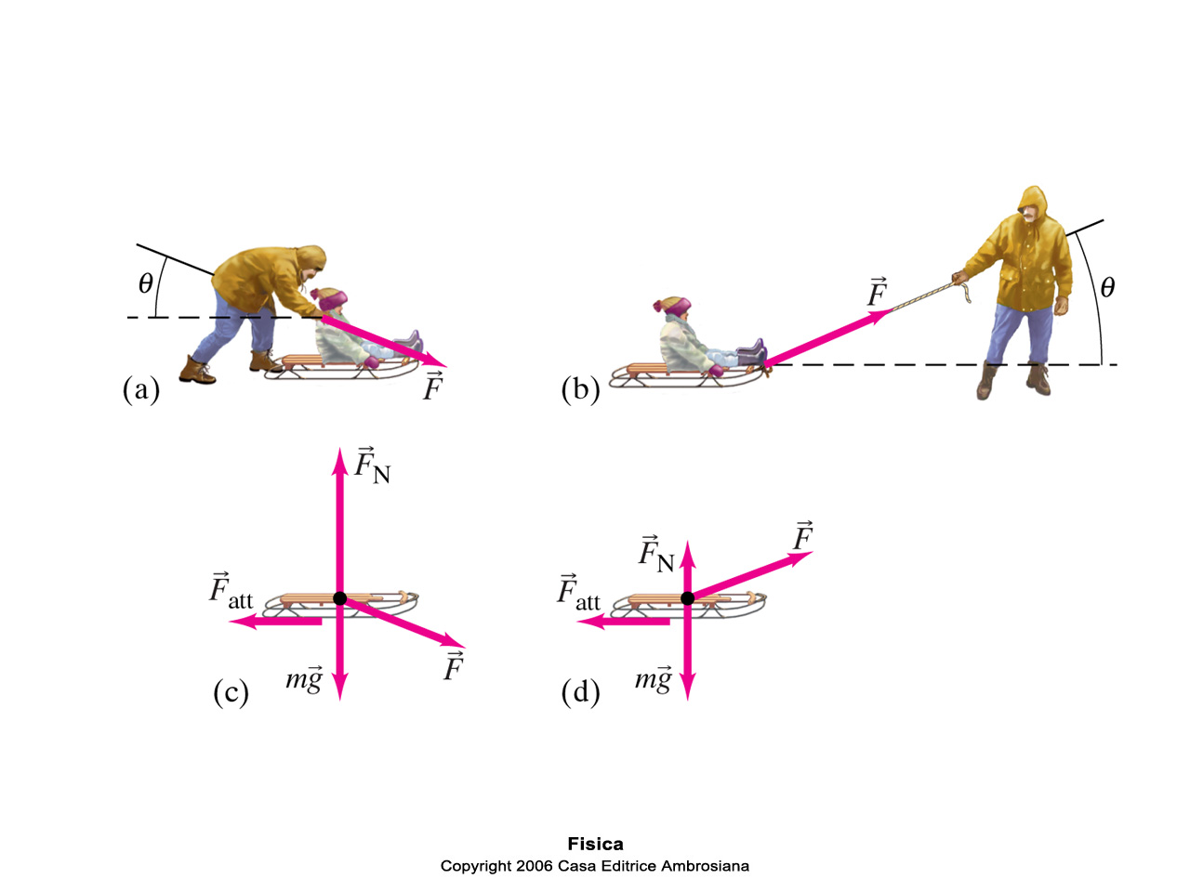
Conviene spingere o tirare una slitta?
Supponendo di essere su un terreno pianeggiante servirà una forza minore spingendo oppure tirando una slitta assumendo che l’angolo di inclinazione della forza sia lo stesso

Slide 38
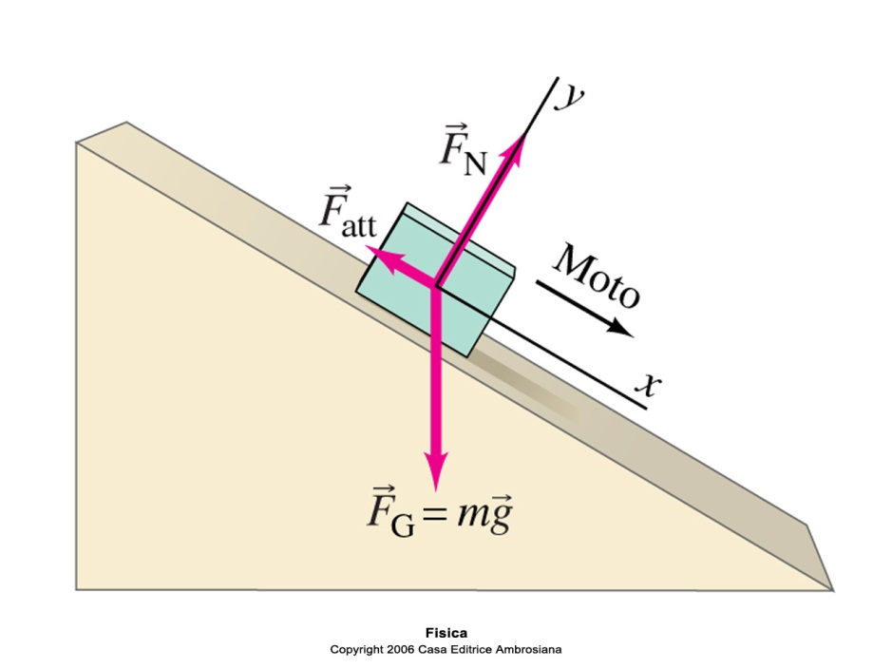
Il moto lungo un piano inclinato con attrito

Slide 39
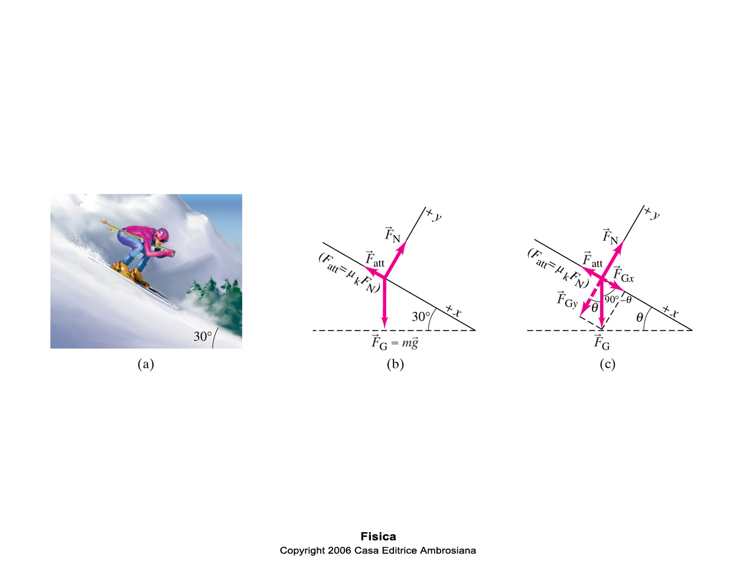
Lo sciatore in figura si imbatte in una discesa inclinata di 30°. Supponendo che il coefficiente di attrito dinamico sia 0,10, si disegni il diagramma di corpo libero, si calcoli l’accelerazione e la velocità raggiunta dopo 4.0s
Supponendo successivamente che la neve sia parzialmente sciolta e lo sciatore scenda lungo una discesa di 30° a velocità costante, cosa si può dire del coefficiente di attrito dinamico?

Slide 40
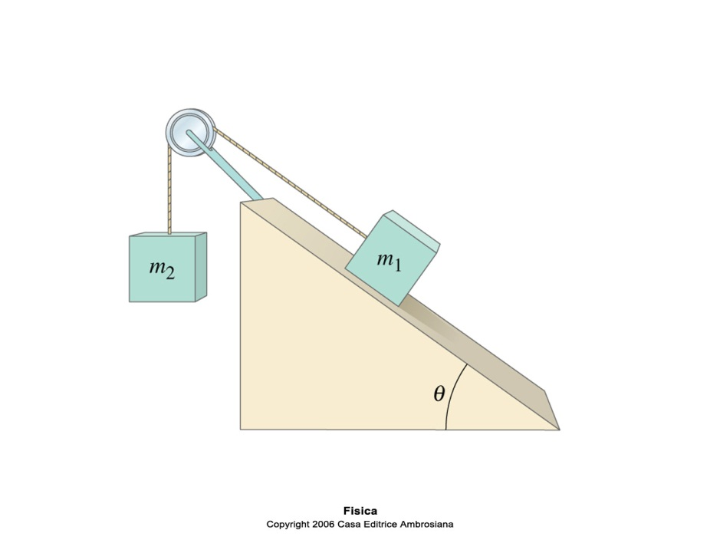
Carrucola e piano inclinato
Un blocco che giace su un piano inclinato privo di attrito è collegato a una seconda massa sospesa attraverso una corda priva di massa che passa attorno a una carrucola. Si calcoli l’accelerazione del sistema
Si supponga che il coefficiente di attrito tra il blocco e il piano inclinato sia 0.15 e che le masse siano uguali a 2.7 Kg. Si calcoli l’accelerazione supponendo che l’angolo sia 25°
Qual è il più piccolo calore del coefficiente di attrito che impedirebbe al sistema di accelerare?

